Slide 1
МИНИСТЕРСТВО ЦИФРОВОГО РАЗВИТИЯ, СВЯЗИ И МАССОВЫХ
КОММУНИКАЦИЙ РОССИЙСКОЙ ФЕДЕРАЦИИ
Ордена Трудового Красного Знамени федеральное государственное бюджетное
Образовательное учреждение высшего образования
«Московский технический университет связи и информатики»
Кафедра «Интеллектуальные системы в управлении и автоматизации»
ВЫПУСКНАЯ КВАЛИФИКАЦИОННАЯ РАБОТА
на тему
«Разработка web-приложения для автоматизации
услуг предприятия культуры»
ВЫПОЛНИЛ: Зверев Д.Н., студент гр. БАП-1851
НАУЧНЫЙ РУКОВОДИТЕЛЬ: к.т.н, доц Ларин А.И

Slide 2
ЦЕЛЬ И ЗАДАЧИ
2
Цель работы:
Целью ВКР является исследование и разработка web-приложения для автоматизации услуг предприятия культуры – музея.
Объект исследования:
Предмет исследования:
Деятельность предприятия культуры (музея).
Методы и способы автоматизации основной деятельности предприятия культуры.
Задачи работы:
Выполнить исследование в сфере управления предприятиями культуры и обосновать актуальность поставленной цели;
Исследовать методы и способы внедрения автоматизированных систем на предприятиях культуры;
Сформировать требования к разрабатываемому web-приложению;
Выполнить сравнительный анализ существующих решений на рынке направленных на автоматизацию услуг предприятий культуры;
Произвести проектирование требуемой базы данных на физическом и логическом уровнях;
Разработать web-приложение на основе спроектированной базы данных;
Произвести тестирование разработанного web-приложения.

Slide 3
СВОД СТАТИСТИКИ
3
Количество открытых музеев за год
Количество посещений за год

Slide 4
ВЫРУЧКА МУЗЕЕВ ЗА 2021 ГОД
4
Организация | Выручка | Активы | Регион
ООО Производственно-образовательный центр "ГРАНД МАКЕТ" | 302 млн.руб | 55,5 | Санкт-Петербург
АО "Эрарта" | 215 млн.руб | 109 | Санкт-Петербург
АО "Эрарта" | 185 млн.руб | 390 | Москва
ООО "Историко-культурный комплекс "Вятское" имени Е.А. Анкудиновой" | 182 млн.руб | 45,4 | Ярославская область
ООО "Научный мир" | 142 млн.руб | 95,1 | Москва

Slide 5
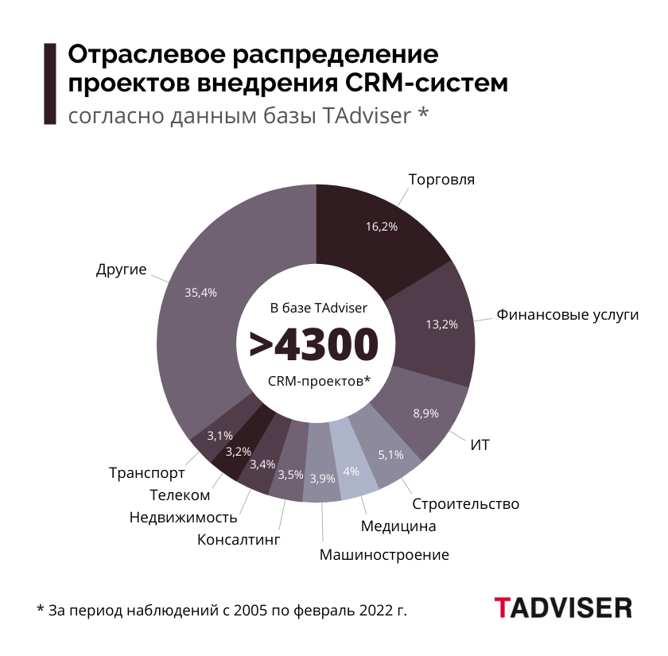
CRM СИСТЕМА
5
Основные преимущества внедрения :
Возможность своевременно анализировать, собирать, пересылать обрабатываемы данные. На выходе эти данные предоставляются пользователю в удобной и понятной для него форме;
Возможность централизовать обрабатываемую информацию о процессах и клиентах. Метод позволяет более детально взаимодействовать с клиентами, что хорошо воздействует на предлагаемый компанией продукт/услугу;
Возможность автоматизировать процессы, которые требуют постоянного повторения;

Slide 6

Требования к web-приложению
6
Для посетителей:
запись на экскурсию;
обратная связь;
Для экскурсоводов:
просмотр расписания;
Для администратора:
просмотр, изменение и добавление мероприятий;
просмотр, изменение и добавление заказов;
просмотр, изменение и добавление пользователей;
просмотр, изменение и добавление мероприятий в расписание;
просмотр аналитики;
Для Туристических организаций:
возможность проектирования собственных мероприятий;
возможность добавления целых групп посетителей;

Slide 7
РЕШЕНИЯ В ДРУГИХ МУЗЕЯХ
7
Название музея | Количество посещений | Город | Используемая CMS | Продажа билетов
Петергоф | 3300000 | Санкт-Петербург | Самопистная | Infotec
Казанский кремль | 3029068 | Казань | Wordpress | Infotec
Исаковский собор | 2581523 | Санкт-Петербург | Самопистная | Infotec
Русский музей | 2260231 | Санкт-Петербург | Bitrix | Infotec
Мультимедиа арт-музей | 2242405 | Москва | Bitrix | Самопистная

Slide 8
ПРОДОЛЖЕНИЕ ТАБЛИЦЫ
8
Название музея | Количество посещений | Город | Используемая CMS | Продажа билетов
Сталинградская битва | 2188947 | Волгоград | Bitrix | tn-cloud
Царское село | 1857585 | Санкт-Петербург | Drupal | Infotec
Эрмитаж | 1649443 | Санкт-Петербург | Wordpress | Infotec
Третьяковская галерея | 1580819 | Москва | Bitrix | Infotec

Slide 9


ПОПУЛЯРНЫЕ РЕШЕНИЯ
9
Популярными системами для продажи билетов и автоматизации являются :
BITRIX
ИНФОТЕХ
Bitrix использует подписочную систему оплаты, где самый дешевый тариф предоставляется бесплатно, а самый дорогой стоит 11190 рублей в месяц.
ИНФОТЕХ использует подписочную систему оплаты, где обеспечение как минимум для одного кассира обойдется компании в 9600 рублей в месяц плюс 5% от продаж.
За год сумма затрат будет составлять
250 тысяч рублей

Slide 10
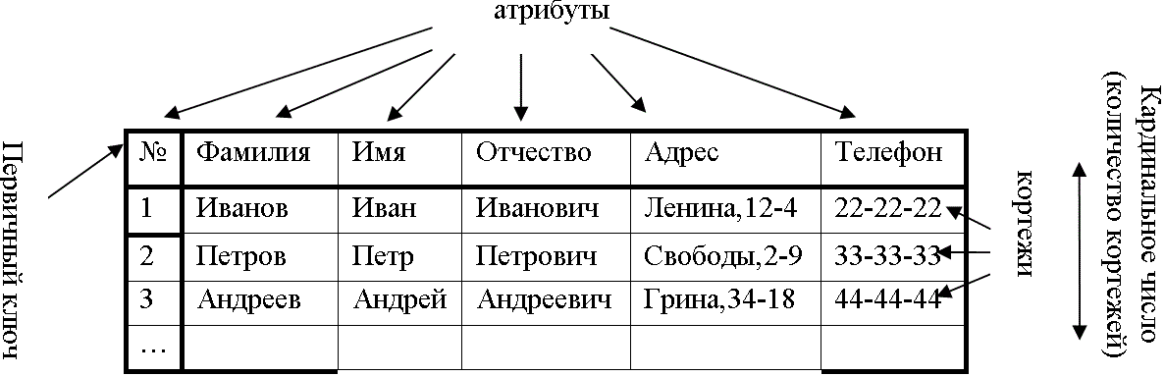
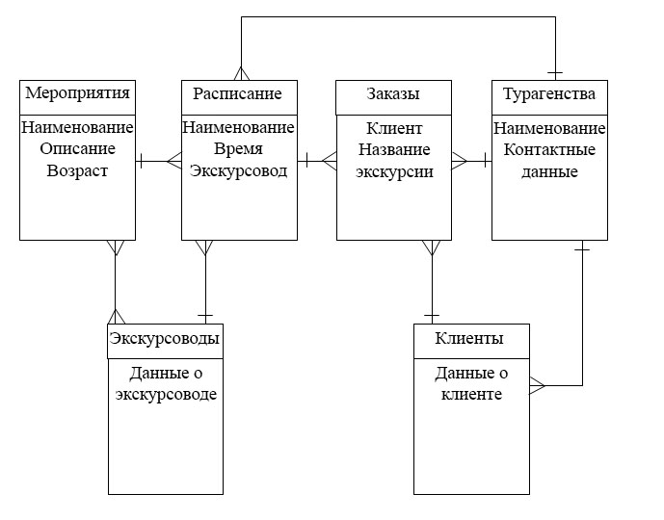
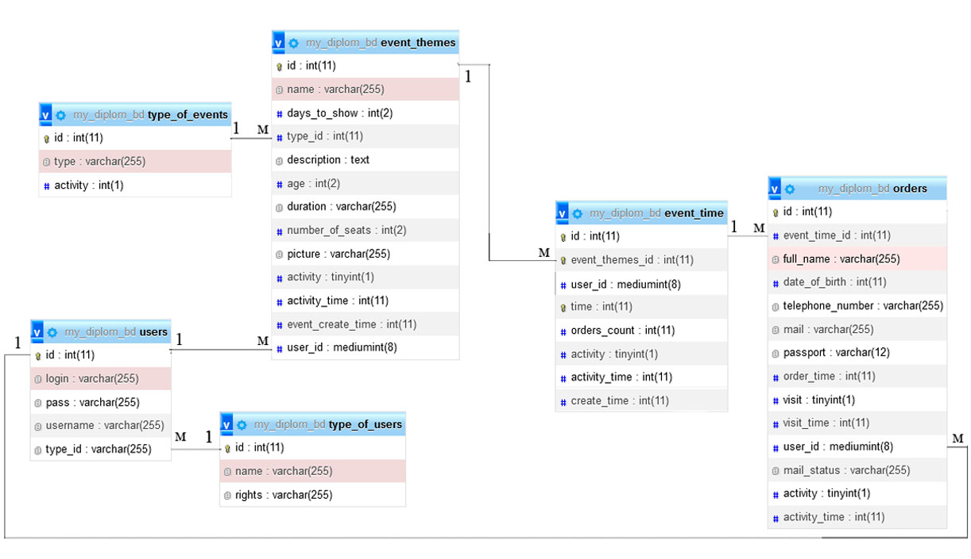
ПРОЕКИРОВАНИЕ БД
10
Выбрана реляционная модель
Спроектирована инфологическая модель
Построена
даталогическая схема БД

Slide 11





ВЫВОД И ВВОД ДАННЫХ
11
Создание базы данных и таблиц осуществлялось через:
Отображение пользователю и наполнение таблиц данными осуществлялось через:

Slide 12
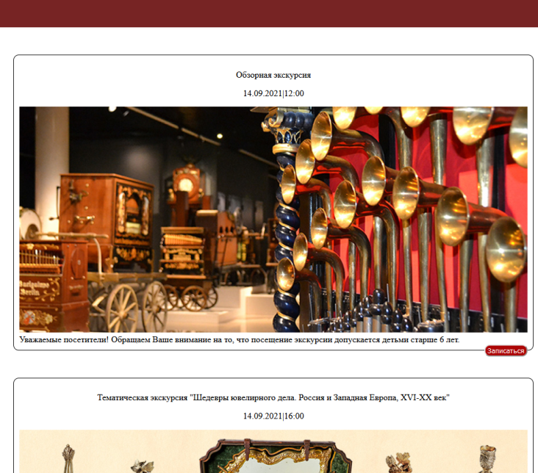
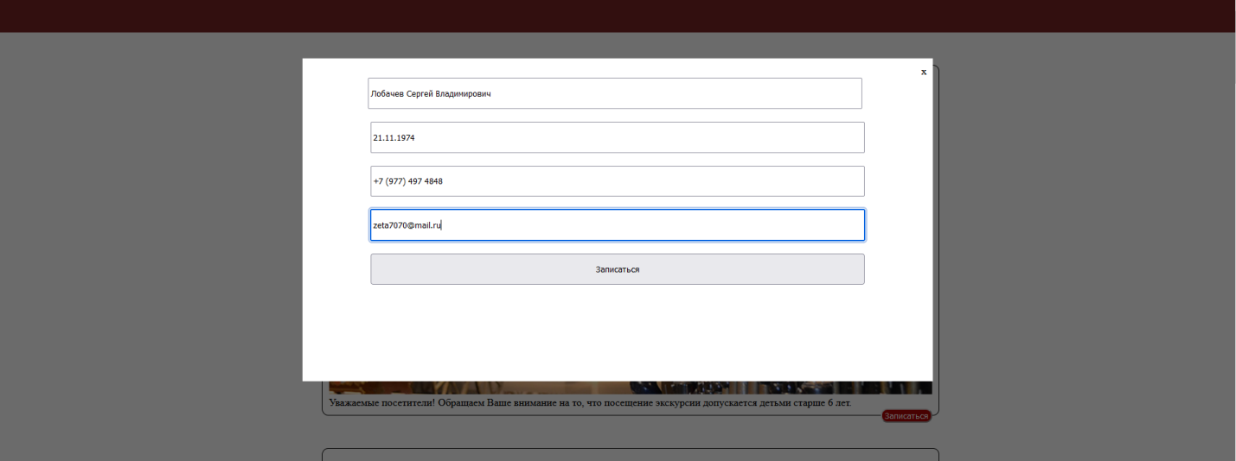
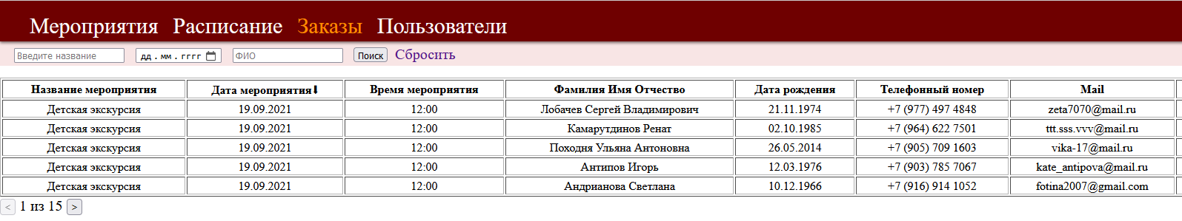
ТЕСТИРОВАНИЕ
12
В результате тестирования была произведена запись на экскурсию.

Slide 13
ЗАКЛЮЧЕНИЕ
13
В ходе работы было проведено исследование в сфере управления предприятиями культуры. В результате проведенных исследований было обосновано, что повышение эффективности работы с клиентами за счет автоматизации отдельных бизнес-процессов является актуальной темой исследований.
В результате было определено, что на сегодняшний день наиболее оптимальным является использование CRM-систем.
Используя полученные результаты сформированы требования к web-приложению, основным назначением которого является повышение эффективности работы музея с клиентами за счет автоматизации отдельных процессов.
В результате сравнительного анализа готовых решений была выбраны базовые системы для разработки собственного решения: битрикс, инфотех.
Разработана структура требуемой базы данных на физическом и логическом уровнях и программная реализация web-приложения на основах спроектированной базы данных и требований к системе.
Проведены тесты разработанной системы, результаты которых показали, что разработанное решение удобнее и быстрее в использовании, а также внедрение такого решения примерно в 2 раза дешевле предлагаемых аналогов.

Slide 14
СПАСИБО
ЗА ВНИМАНИЕ
Выпускная квалификационная работа на тему:
ВЫПОЛНИЛ:
Зверев Д.Н., студент гр. БАП-1851
НАУЧНЫЙ РУКОВОДИТЕЛЬ:
к.т.н, доц Ларин А.И
«Разработка web-приложения для автоматизации
услуг предприятия культуры»

